Slide 1
проведение мониторинга психологической безопасности образовательной среды в общеобразовательных организациях в 2017 году

Slide 2
ввод ответственными лицами информации об общеобразовательной организации и о количестве обучающихся:
https://admin.test-edu.ru
прохождения мониторинга психологической безопасности образовательной среды:
https://test-edu.ru.

Slide 3
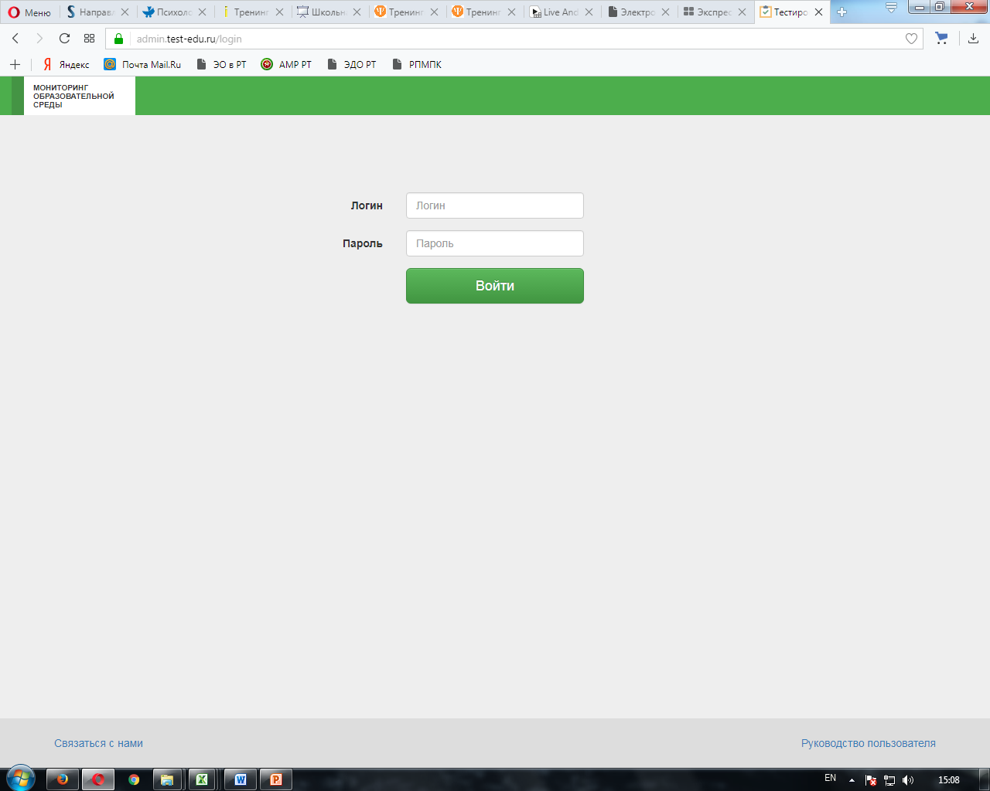
Ввод информации

Slide 4
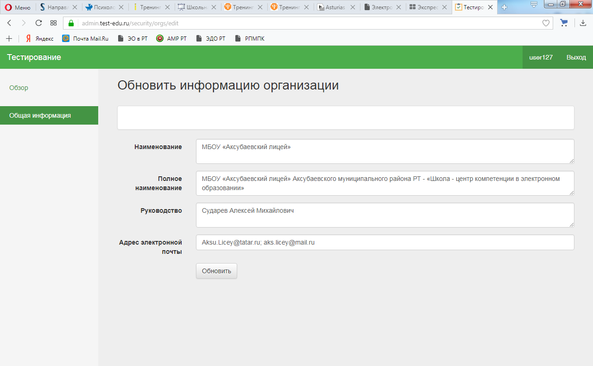
Ввод информации
Проверяем правильность имеющейся информации.
Если надо, меняем. Сохраняемся

Slide 5
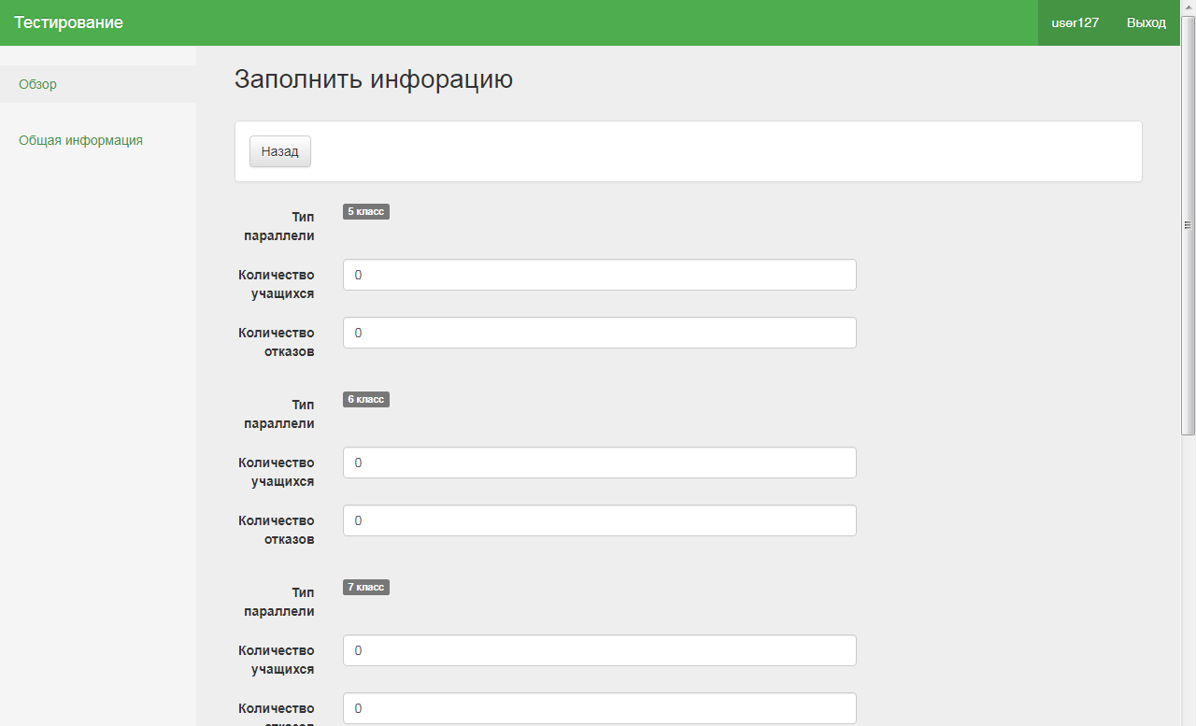
Ввод информации
Вводим количество учащихся по параллелям.
Если имеются – количество отказавшихся. Сохраняемся

Slide 6
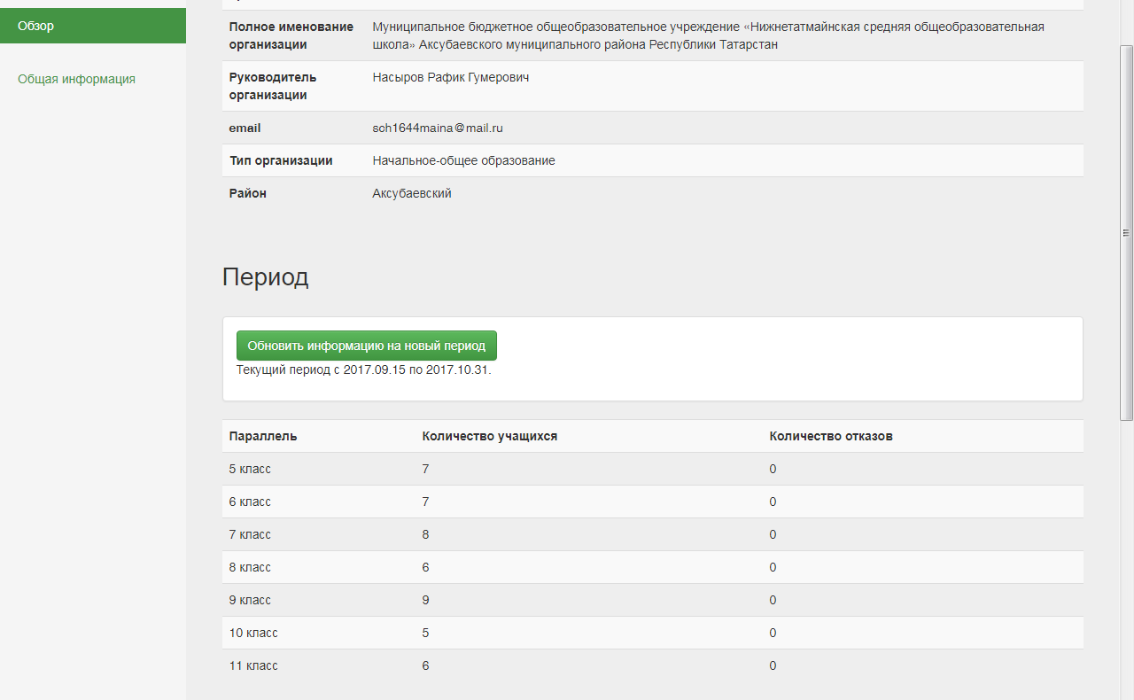
Ввод информации
Результаты ввода

Slide 7
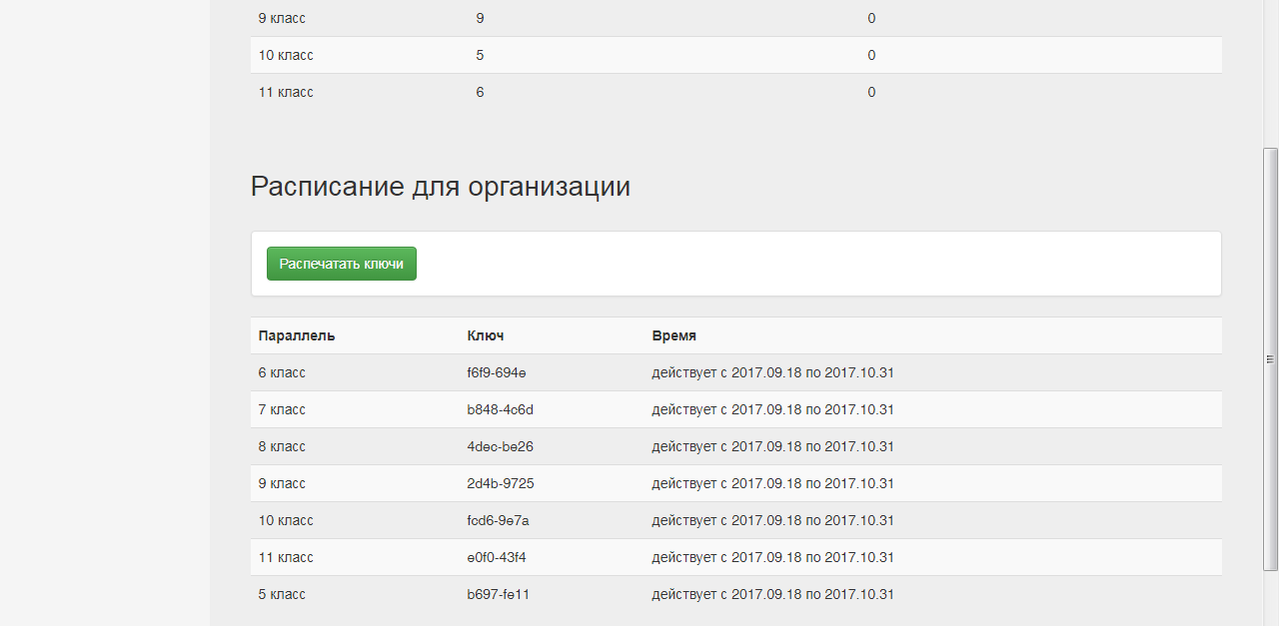
Ввод информации
Через 20-30 минут появляются ключи (для каждого
класса свой) и расписание.

Slide 8
Ввод информации
При желании или необходимости,
ключи можно распечатать.
Ключи раздаем ответственным по классам

Slide 9
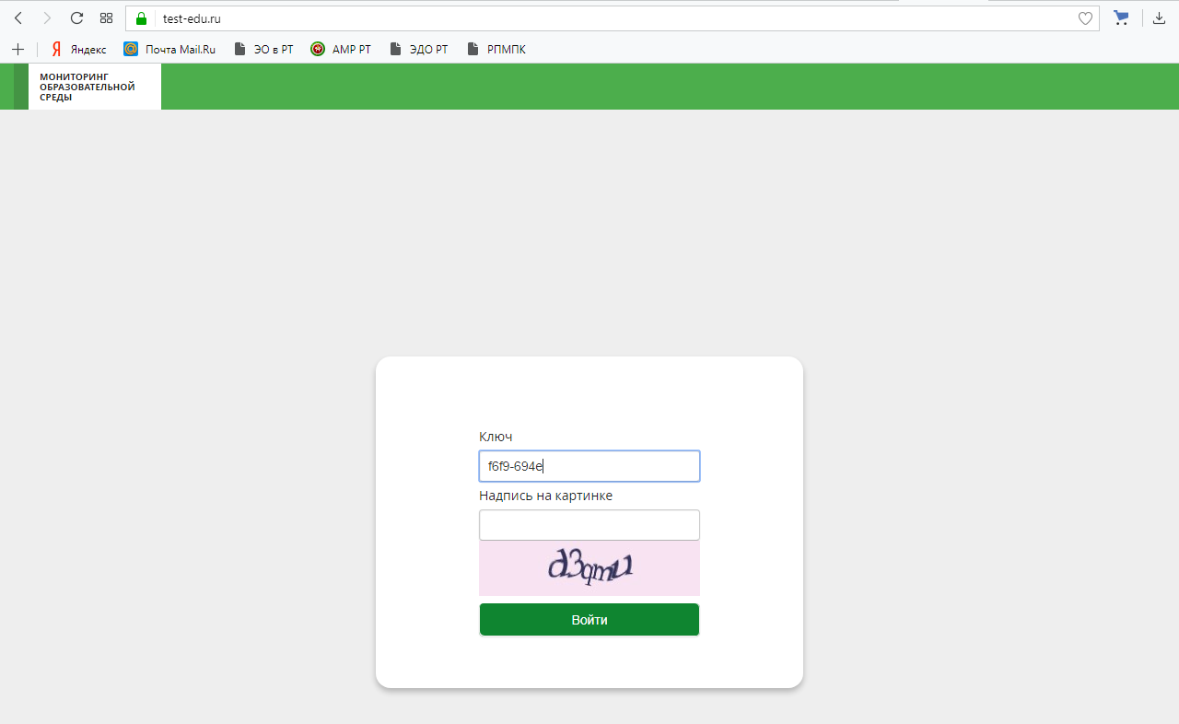
Прохождение тестирования
Вводим ключ и код с картинки

Slide 10
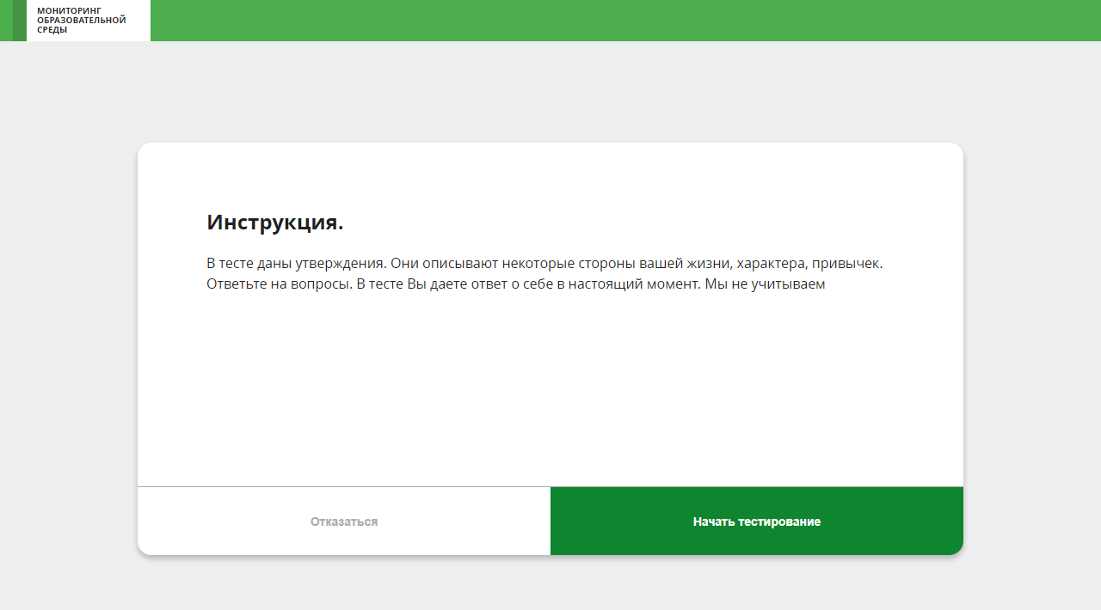
Прохождение тестирования
Начинаем тестирование

Slide 11
Окно тестирования содержит:
Утверждение или вопрос
Список вариантов ответа
Отображение статуса тестирования
Конопка-таймер

Slide 12
Все вопросы тестирования предполагают выбор одного варианта ответа
На обдумывание ответа дается 10 секунд (в течение этого времени переход к следующему вопросу невозможен)
Вернуться к предыдущему вопросу и изменить свой ответ невозможно
Без выбора ответа переход к следующему вопросу невозможен

Slide 13
Завершение тестирования
Ответив на все вопросы, пользователь видит окно с благодарностью за уделенное время
Результаты текущего пользователя сохраняются автоматически
Для перехода к началу опроса нового пользователя подождать 10 секунд или нажать кнопку «Перейти в начало»

